Slide 3
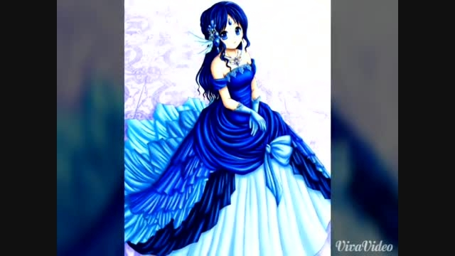
نام و نام خانوادگی:فاطمه بنابفرویی کلاس:ششم دو«همدلی» موضوع:انیمه

Slide 4
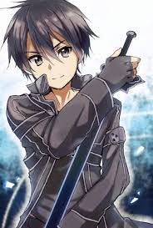
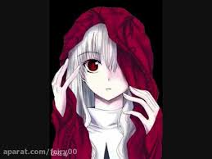
انیمه چیست؟ انیمه شکلی از هنر است که تمامی ژانرهای سینما را شامل می‌شود اما به اشتباه آن را به عنوان یک ژانر طبقه‌بندی می‌کنند. در ژاپن اصطلاح انیمه به تمامی اشکال انیمیشن در سراسر دنیا اطلاق می‌شود. در انگلیسی، انیمه بیشتر به فیلم یا برنامه‌هایی با سبک ژاپنی یا سبک انیمیشن‌سازیِ ژاپن گفته می‌شود.

Slide 5
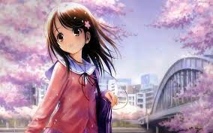
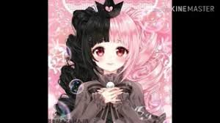
واژه انیمه گاهی مورد نقد نیز قرار گرفته‌است. مثلاً در سال ۱۹۸۷ هایائو میازاکی بیان کرد که از این اصطلاح متنفر است زیرا به نحوی به ویرانی صنعت انیمیشن ژاپن اشاره می‌کند. او این ویرانی را با انیماتورهای بدون انگیزه ولی پرکار برابر دانست که با تکیه بر یک پیکرنگاری ثابت از ویژگی‌های چهره و اغراق در حواس حرکتی طراحی می‌کنند اما عمق، کمال، احساس یا فکر در کار آنان دیده نمی‌شود.

Slide 6
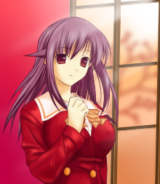
تاریخ انیمه از اوایل سدهٔ ۲۰ آغاز می‌شود که فیلم‌سازان ژاپنی با واژه انیمیشن که در آن زمان در کشورهایی مانند فرانسه، آلمان، ایالات متحده و روسیه استفاده می‌شد آشنا شدند. کاتسودو شاشین، قدیمی‌ترین انیمه‌ای است ۳ ثانیه‌ای از یک ملوان در سال ۱۹۰۷. برخلاف آمریکا، فیلمسازی ژاپن به صورت سازمانی کوچک بود که با مشکلاتی از قبیل کمبود بودجه، مکان و محدودیت دست به گریبان بود. با مطرح شدن انیمیشن، هنرمندان قادر به ساخت هر نوع کاراکتر و صحنه‌ای شدند. در طی دهه ۷۰، درصد محبوبیت مانگا بسیار بالا رفته بود که معمولاً بعداً انیمیشنی بر اساس آنان نیز ساخته می‌شد.

Slide 7
از کارهای اوسامو تزوکا که بعداً معروف به «افسانه» و «خدای مانگا» شد، می‌توان در این زمینه نام برد. به دلیل این چنین فعالیت‌هایی انیمه امروز به عنوان یک هنر شناخته می‌شود. برای مثال، نوع روبات‌های بزرگ که با نام مِکا شناخته می‌شود، با تزوکا شروع، توسط گو ناگائی (Go Nagai) و … رشد پیدا کرد و با یوشیوکی تومینو متحول شد. انیمه‌های رباتیک مانند گاندام و دژ فضایی در دهه ۸۰ به عنوان کلاسیک‌های این نوع نام گرفتند و این نوع انیمه هنوز هم یکی از مطرح‌ترین انواع انیمه هستند. در دهه ۸۰، انیمه در رسانه‌های ژاپن قبول و به سرعت به یک رشته تولید موفق تبدیل شد. از برخی از محبوبترین انیمه‌ها در ایران می‌توان به دراگون بال، ناروتو، بلیچ، وان پیس، گینتاما، حمله به تایتان و فری تیل اشاره کرد.

Slide 8
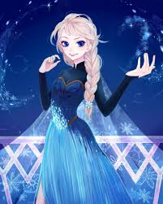
انیمه از نظر سبک‌های هنری، روش‌های پویانمایی، تولید و روند کار متنوع با دیگر انواع انیمیشن تفاوت‌های زیادی دارد. از نظر بصری، انیمه یک شکل هنری متنوع است که سبک‌های هنری متفاوتی را شامل می‌شود که بین هر خالق، هنرمند و استودیو تفاوت دارد. با اینکه هیچ سبک هنری انیمه بر دیگری غالب نیست، اما بعضی ویژگی‌های مشابه در تکنیک‌های پویانمایی و طراحی شخصیت بین آن‌ها دیده می‌شود.

Slide 9
امیدوارم خوشتون اومده باشد

